Slide 1

NOWY SYSTEM GOSPODAROWANIA ODPADAMI KOMUNALNYMI
NA TERENIE GMINY SADKI
5 XI 2012 R. SADKI

Slide 2
PODSTAWY PRAWNE:
Dyrektywa Rady 91/271/EWG z dnia 21 maja 1991 r. dotycząca oczyszczania ścieków komunalnych;
Dyrektywa Rady 1999/31/WE z dnia 26 kwietnia 1999 r. w sprawie składowania odpadów;
Dyrektywa Parlamentu Europejskiego i Rady 2008/98/WE z dnia 19 listopada 2008 r. w sprawie odpadów oraz uchylająca niektóre dyrektywy;
Ustawa z dnia 13 września 1996 r. o utrzymaniu czystości i porządku w gminach;
USTAWA Z DNIA 1 LIPCA 2011 R. O ZMIANIE USTAWY O UTRZYMANIU CZYSTOŚCI I PORZĄDKU W GMINACH.

Slide 3
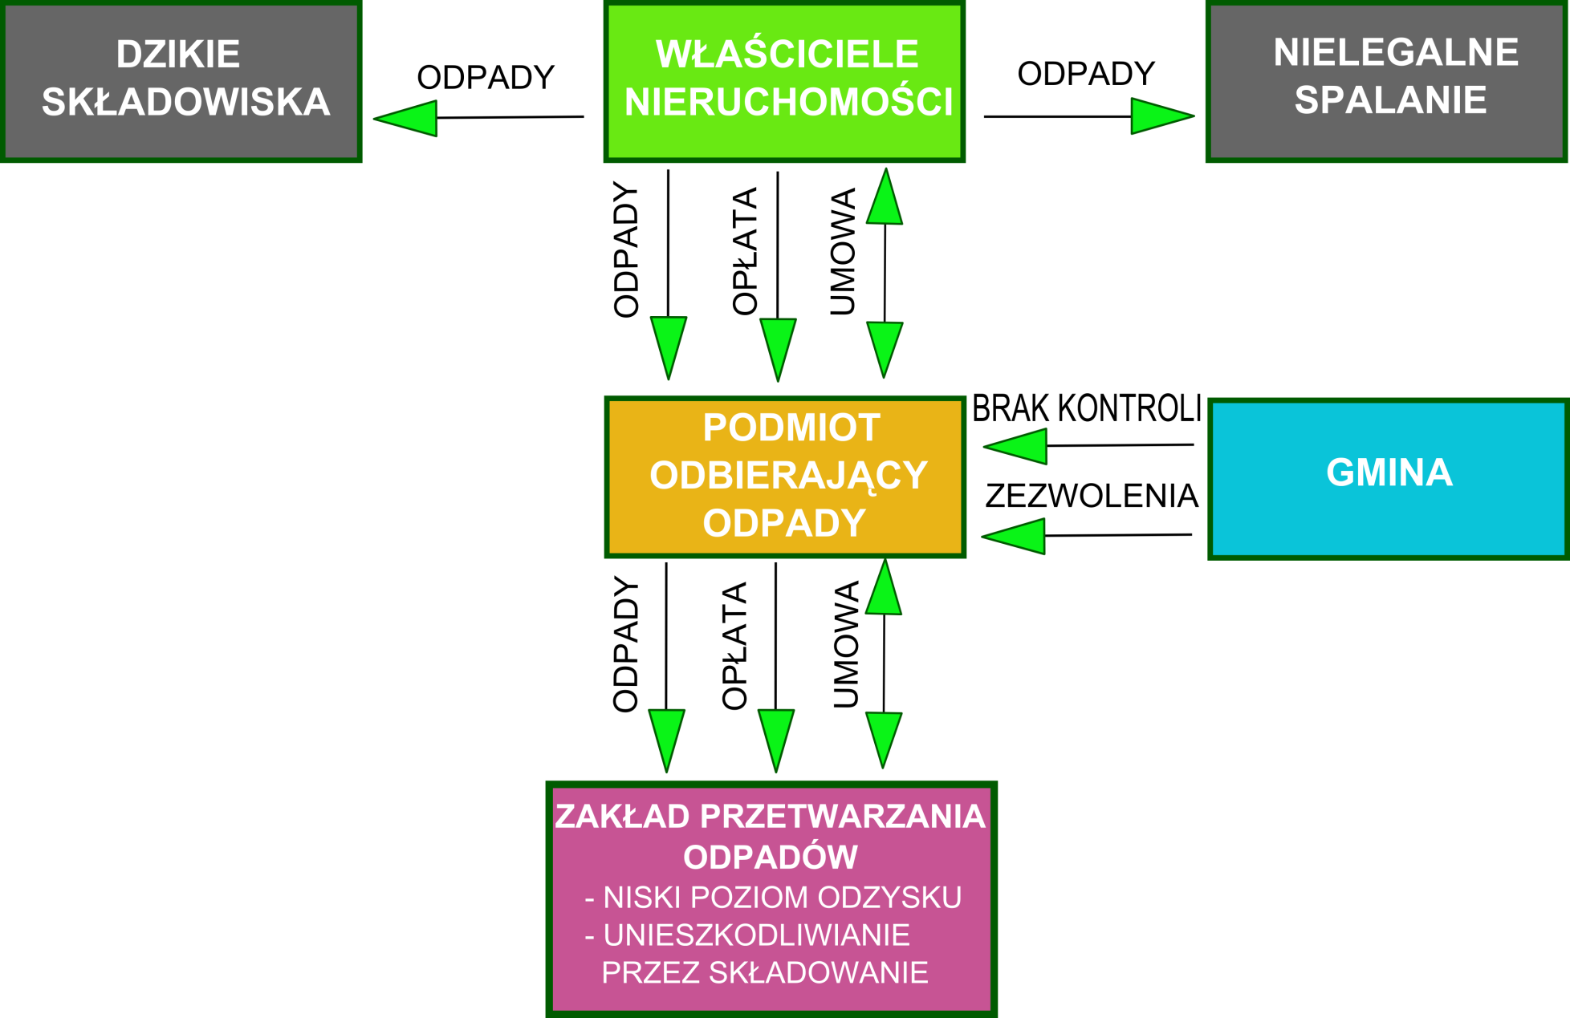
OBECNY SYSTEM GOSPODARKI ODPADAMI KOMUNALNYMI:

Slide 4
FAKTY:
Na podstawie Krajowego Planu Gospodarki Odpadami 2014 (dane za rok 2008)
ODPADY KOMUNALNE ZEBRANE OGÓŁEM
– 10 036 tys. Mg – 100%
ODPADY KOMUNALNE ZEBRANE BEZ WYSELEKCJONOWANYCH
– 9 354 tys. Mg – 93,2%
ODPADY KOMUNALNE ZEBRANE SELEKTYWNIE
– 682 tys. Mg – 6,8% !!!

Slide 7
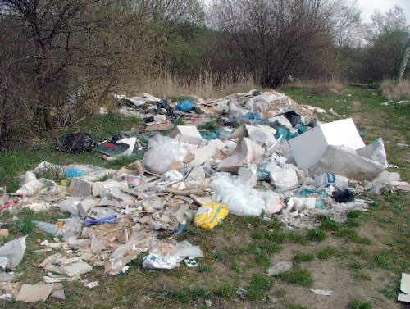
DZIKIE WYSYPISKA ŚMIECI – 3 875 (31.12. 2010r.) http://www.portalsamorzadowy.pl/

Slide 8
POTENCJALNE ILOŚCI WYTWORZONYCH ODPADÓW KOMUNALNYCH NA TERENIE GMINY SADKI NA PODSTAWIE KPGO 2014 I GUS W ROKU 2010
OBSZAR | LUDNOŚĆ | WSKAŹNIK WYTWARZANIA [w Mg] | ILOŚĆ ODPADÓW [w Mg]
GMINA SADKI | 7 150 | 0,238 | 1 701,7

Slide 9
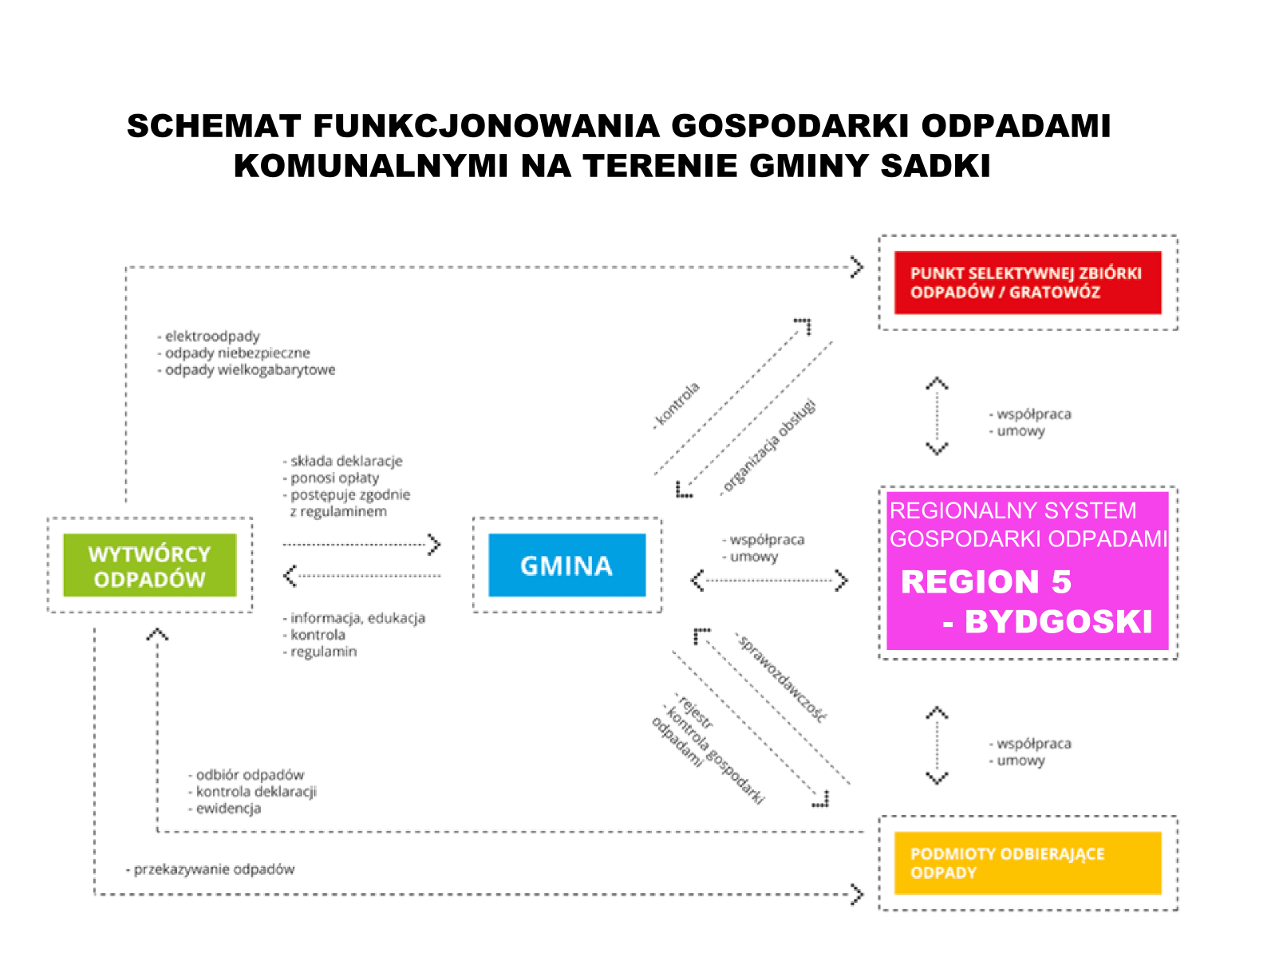

Slide 10
USTAWA Z DNIA 1 LIPCA 2011 R. O ZMIANIE USTAWY O UTRZYMANIU CZYSTOŚCI I PORZĄDKU W GMINACH
Ustawa weszła w życie 01.01.2012 r. Od tego czasu gmina ma 18 miesięcy na wprowadzenie nowego systemu gospodarki odpadami komunalnymi.
Do końca 2012 Rada Gminy jest zobowiązana podjąć uchwały dotyczące
opłaty śmieciowej, deklaracji oraz koncepcji gospodarowania odp. komunalnymi.
Do 30.06.2013 r. właściciele nieruchomości mogą zachować dotychczasową umowę na odbieranie odpadów komunalnych i nie wnosić opłaty do gminy, muszą jednak przekazać Urzędowi Gminy informację (DEKLARACJĘ) oraz kopię umowy z przedsiębiorcą odbierającym odpady komunalne we wskazanym przez urząd terminie.
Ustawa określa:
1) zadania gminy oraz obowiązki właścicieli nieruchomości, dotyczące utrzymania czystości i porządku;
2) warunki wykonywania działalności w zakresie odbierania odpadów komunalnych
od właścicieli nieruchomości i zagospodarowania tych odpadów;
3) warunki udzielania zezwoleń podmiotom świadczącym usługi w zakresie
uregulowanym w ustawie.

Slide 11
NAJWAŻNIEJSZE ZMIANY - ZADANIA GMIN
Objęcie wszystkich właścicieli nieruchomości na terenie gminy systemem gospodarowania odpadami komunalnymi;
WŁAŚCICIELE NIERUCHOMOŚCI ZAMIESZKAŁYCH – OBOWIĄKOWO
WŁAŚCICIELE NIERUCHOMOŚCI NIEZAMIESZKAŁYCH (SKLEPY, BANKI, SZKOŁY, URZĘDY ITP.) – FAKULTATYWNIE
Uchwała w sprawie odbierania odpadów komunalnych od właścicieli nieruchomości, na których nie zamieszkują mieszkańcy, a powstają odpady komunalne

Slide 12
Nadzór nad gospodarowaniem odpadami komunalnymi, w tym nad realizacją zadań powierzonych podmiotom odbierającym odpady komunalne od właścicieli nieruchomości
(weryfikacja danych zawartych w kwartalnych sprawozdaniach podmiotów
prowadzących działalność w zakresie odbierania odpadów komunalnych);
Informacja o masie poszczególnych rodzajów odpadów;
Informacja o sposobie ich zagospodarowania;
Informacja o masie odpadów biodegradowalnych;
Informacje o liczbie właścicieli nieruchomości, od których zostały odebrane odpady komunalne
Informacja o właścicielach zbierających odpady niezgodnie z regulaminem;
TERMIN ZŁOŻENIA: DO KOŃCA MIESIĄCA NASTEPUJĄCEGO PO KWARTALE, KTÓREGO DOTYCZY

Slide 13

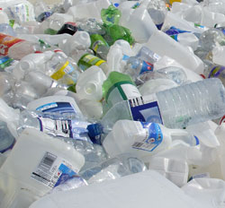

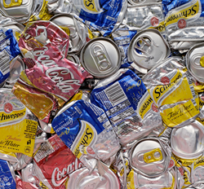
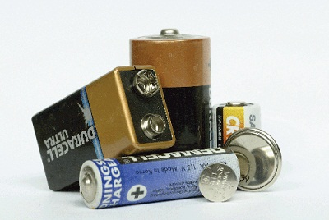
Ustanowienie selektywnego zbierania odpadów komunalnych;
PAPIER
METAL
TWORZYWA SZTUCZNE
SZKŁO
OPAKOWANIA WIELOMATERIAŁOWE
ODPADY ULEGAJĄCE BIODEGRADACJI
PRZETERMINOWANE LEKI I CHEMIKALIA
ZUŻYTE BATERIE I AKUMULATORY
ZUŻYTY SPRZĘT ELEKTRYCZNY IELEKTRONICZNY
ODPADY WIELKOGABARYTOWE
ODPADY BUDOWLANE
ZUŻYTE OPONY

Slide 14
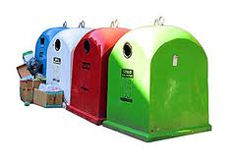
Utworzenie Gniazd selektywnego zbierania odpadów przy placówkach użyteczności publicznej np. szkoły, hale sportowe, itp. oraz w miejscach o nasilonym ruchu turystycznym;
Zbiórka u „źródła” – ustalenie harmonogramu odbioru;
Utworzenie gminnego stacjonarnego punktu selektywnej zbiórki odpadów;

Slide 15
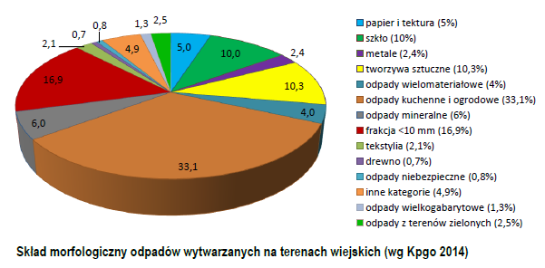

Slide 16
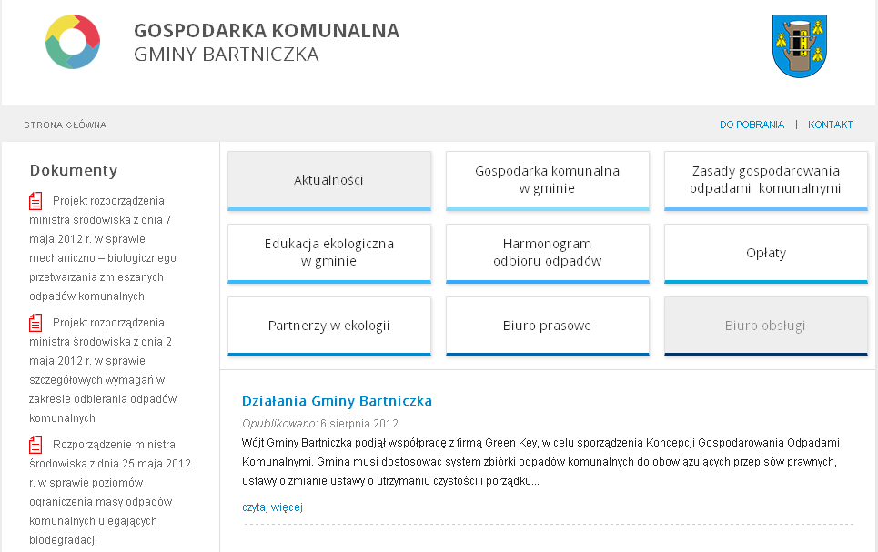
Prowadzenie działań informacyjnych i edukacyjnych w zakresie prawidłowego gospodarowania odpadami komunalnymi;
Schemat strony internetowej (na przykładzie Gminy Bartniczka)
Akcje zbiórki makulatury, puszek aluminiowych w szkołach
Ulotki informacyjne
Akcja sprzątanie świata, itp.

Slide 17

Dokonywanie corocznej analizy stanu gospodarki odpadami komunalnymi;
CEL: WERYFIKACJA MOŻLIWOŚCI TECHNICZNYCH I ORGANIZACYJNYCH GMINY W ZAKRESIE GOPSODAROWANIA ODPADAMI KOMUNALNYMI:
PRZETWARZANIA ZMIESZANYCH ODPADÓW
POTRZEB INWESTYCYJNYCH
KOSZTÓW
LICZBY MIESZKAŃCÓW
LICZBY WŁAŚCICIELI, KTÓRZY NIE ZAWARLI UMOWY NA ODBIERANIE ODPADÓW
ILOŚCI ODPADÓW WYTWARZANYCH NA TERENIE GMINY
ILOŚCI ZMIESZANYCH ODPADÓW, ODPADÓW BIODEGRADOWALNYCH PRZEZNACZONYCH DO SKŁADOWANIA

Slide 18
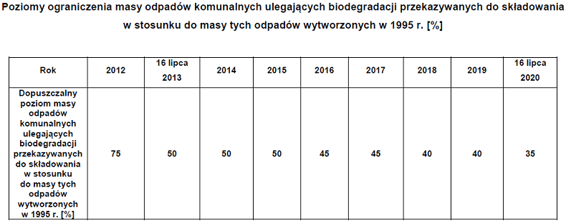
Zapewnienie osiągnięcia odpowiednich poziomów recyklingu i ograniczenia masy odpadów biodegradowalnych przekazywanych do składowania;
ROZPORZĄDZENIE MINISTRA ŚRODOWISKA Z DNIA 25 MAJA 2012 R. W SPRAWIE POZIOMÓW OGRANICZENIA MASY ODPADÓW KOMUNALNYCH ULEGAJĄCYCH BIODEGRADACJI PRZEKAZYWANYCH DO SKŁADOWANIA ORAZ SPOSOBU OBLICZANIA POZIOMU OGRANICZENIA MASY TYCH ODPADÓW

Slide 19
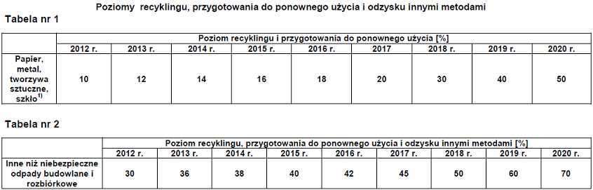
ROZPORZĄDZENIE MINISTRA ŚRODOWISKA Z DNIA 29 MAJA 2012 R. W SPRAWIE POZIOMÓW RECYKLINGU, PRZYGOTOWANA DO PONOWNEGO UŻYCIA I ODZYSKU INNYMI METODAMI NIEKTÓRYCH FRAKCJI ODPADÓW KOMUNALNYCH.
ŁĄCZNA MASA ODPADÓW (PAPIER, SZKŁO, METAL, TW. SZTUCZNE) PODDANA RECYKLINGOWI I PRZYGOTOWANYCH DO PONOWNEGO UŻYCIA
ŁĄCZNA MASA WYTWORZONYCH ODPADÓW (PAPIER, SZKŁO, METAL, TW. SZTUCZNE) NA TERENIE GMINY

Slide 20
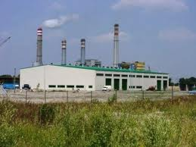
Zapewnienie budowy, utrzymania i eksploatacji regionalnej instalacji do przetwarzania odpadów komunalnych.
REGION 5 GOSPODARKI ODPADAMI
BYDGOSKI
INSTALACJE REGIONALNE:
BYDGOSZCZ CORIMP – MBP, Z
BYDGOSZCZ PRONATURA – MBP, Z, SK, SP
BYDGOSZCZ REMONDIS – MBP, Z
GIEBNIA – Z, SK
WAWRZYNKI – MBP, Z, SK
SŁUŻEWO – MBP, Z, SK
Region gospodarki odpadami komunalnymi – określony w wojewódzkim planie gospodarki odpadami obszar liczący co najmniej 150 000 mieszkańców;
Regionalna instalacja do przetwarzania odpadów komunalnych – zakład zagospodarowania odpadów o mocy przerobowej wystarczającej do przyjmowania i przetwarzania odpadów z obszaru zamieszkałego przez co najmniej 120 000 mieszkańców, spełniający wymagania najlepszej dostępnej techniki lub technologii oraz zapewniający termiczne przekształcanie odpadów lub:
mechaniczno-biologiczne przetwarzanie zmieszanych odpadów;
przetwarzanie selektywnie zebranych bioodpadów;
składowanie odpadów balastowych
WNIOSEK GMINY O KALKULACJĘ KOSZTÓW ZAGOSPODAROWANIA ODPADÓW

Slide 21
Uchwalenie koncepcji gospodarowania odpadami komunalnymi przez gminę.
Sposób i zakres odbierania odpadów komunalnych;
Zagospodarowanie tych odpadów;
Ilość odpadów odbieranych od właścicieli nieruchomości;
Częstotliwość odbierania odpadów
Sposób świadczenia usług przez punkty selektywnego zbierania odpadów;

Slide 22
Uchwalenie regulaminu utrzymania porządku i czystości na terenie gminy.
Opiniowany przez państwowego powiatowego inspektora sanitarnego;
6 miesięcy od uchwalenia WPGO;
REGULAMIN OKREŚLA:
Wymagania w zakresie utrzymania czystości i porządku na terenie nieruchomości tj.:
prowadzenie we wskazanym zakresie selektywnego zbierania i odbierania odpadów komunalnych;
uprzątanie błota, śniegu, lodu i innych zanieczyszczeń z części nieruchomości służących do użytku publicznego;
mycie i naprawy pojazdów samochodowych poza myjniami i warsztatami naprawczymi;
Rodzaj i minimalną pojemność pojemników na odpady komunalne, ich rozmieszczenie, sposób utrzymywania w odpowiednim stanie;
UWZGLĘDNIENIE:
Średniej ilości wytwarzanych odpadów komunalnych;
Liczby osób korzystających z pojemników;

Slide 23
Częstotliwość i sposób pozbywania się odpadów komunalnych i nieczystości ciekłych z terenu nieruchomości oraz z terenów przeznaczonych do użytku publicznego;
Obowiązki osób utrzymujących zwierzęta domowe;
Wymagania w zakresie utrzymywania zwierząt gospodarskich na terenach wyłączonych z produkcji rolniczej;
Wyznaczania obszarów podlegających obowiązkowej deratyzacji i terminów jej przeprowadzania.

Slide 24

Zorganizowanie przetargu na odbieranie odpadów komunalnych od właścicieli nieruchomości;
Specyfikacja istotnych warunków zamówienia;
Podpisanie umowy;
W przypadku rozwiązania umowy ------> niezwłoczne zorganizowanie następnego przetargu;
(do czasu rozstrzygnięcia przetargu odbieranie odpadów komunalnych w trybie zamówienia z wolnej ręki)

Slide 25
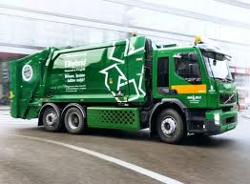
Określenie specyfikacji istotnych warunków zamówienia;
Wymogi dotyczące przekazywania odebranych odpadów komunalnych do regionalnej instalacji ;
rodzaje odpadów komunalnych odbieranych selektywnie od właścicieli nieruchomości;
standard sanitarny wykonywania usług oraz ochrony środowiska;
obowiązek prowadzenia dokumentacji związanej z działalnością objętą zamówieniem;
szczegółowe wymagania stawiane przedsiębiorcom odbierającym odpady
komunalne od właścicieli nieruchomości.
ROZPORZĄDZENIA MINISTRA ŚRODOWISKA W SPRAWIE SZCZEGÓŁOWYCH WYMAGAŃ
W ZAKRESIE ODBIERANIA ODPADÓW KOMUNALNYCH OD WŁAŚCICIELI NIERUCHOMOŚCI

Slide 26
Uchwalenie stawek, terminu oraz trybu uiszczania opłat za gospodarowanie odpadami komunalnymi przez właścicieli nieruchomości;
Nieruchomość zamieszkała – opłata stanowi iloczyn:
OPŁATA ŚMIECIOWA = LICZBA MIESZK. DANEJ NIERUCH. x
USTALONA STAWKA ZA MIESZKAŃCA, lub
OPŁATA ŚMIECIOWA = ILOŚĆ ZUŻYTEJ WODY x USTALONA STAWKA ZA M3, lub
OPŁATA ŚMIECIOWA = POWIERZCHNIA LOKALU MIESZKALNEGO x
USTALONA STAWKA ZA M2
MOŻLIWOŚĆ USTALENIA STAWKI ZA GOSPODARSTWO DOMOWE
Nieruchomość niezamieszkała – opłata stanowi iloczyn liczby pojemników z odpadami komunalnymi powstałymi na danej nieruchomości oraz stawki opłaty za pojemnik o określonej pojemności
OPŁATA ŚMIECIOWA = LICZBA POJEMNIKÓW x USTALONA STAWKA ZA POJEMNIK
Rada Gminy określi niższe stawki opłaty za gospodarowanie odpadami komunalnymi, jeżeli odpady komunalne są zbierane i odbierane w sposób selektywny.

Slide 27

Ustalając stawki opłat należy wziąć pod uwagę:
Liczbę mieszkańców zamieszkujących daną gminę;
Ilość wytwarzanych na terenie gminy odpadów;
Koszty funkcjonowania systemu gospodarowania odpadami komunalnymi;
Przypadki, w których właściciele nieruchomości wytwarzają odpady nieregularnie, w szczególności to, że na niektórych nieruchomościach odpady komunalne powstają sezonowo.

Slide 28
Uchwalenie wzoru deklaracji o wysokości opłaty za gospodarowanie odpadami komunalnymi składanej przez właścicieli nieruchomości;
ZAPEWNIENIE PRAWIDŁOWEGO OBLICZENIA WYSOKOŚCI OPŁATY ZA GOSPODAROWANIE ODPADAMI KOMUNALNYMI;
Złożenie w terminie 14 dni od dnia zamieszkania na danej nieruchomości lub powstania na danej nieruchomości odpadów komunalnych;
W przypadku zmiany danych złożenie w terminie 14 dni od dnia nastąpienia zmiany;
(opłatę w zmienionej wysokości uiszcza się za miesiąc, w którym nastąpiła
zmiana)
W razie niezłożenia deklaracji lub w przypadku wątpliwości co do danych zawartych w deklaracji - określenie wysokości opłaty w oparciu o uzasadnione szacunki
(średnia ilość odpadów na podobnych nieruchomościach)

Slide 29
Udzielanie zezwoleń
Opróżnianie zbiorników bezodpływowych i transport nieczystości ciekłych;
- UCHWAŁA O WYMAGANIACH, JAKIE POWINIEN SPEŁNIAĆ PRZEDSIĘBIORCA UBIEGAJĄCY SIĘ O UZYSKANIE ZEZWOLENIA
- ROZPORZĄDZENIE MINISTRA O SPOSOBIE OKREŚLANIA WYMAGAŃ JAKIE POWINIEN SPEŁNIAĆ PRZEDSIĘBIORCA UBIEGAJĄCY SIĘ O UZYSKANIE ZEZWOLENIA
Ochronę przed bezdomnymi zwierzętami;
Prowadzenie schronisk dla bezdomnych zwierząt, a także grzebowisk i spalarni zwłok zwierzęcych;
- Prowadzenie ewidencji tych zezwoleń oraz udostępnienie na stronie internetowej wzoru wniosku o udzielenie zezwolenia;
- Wydaje się na okres nie dłuższy niż 10 lat

Slide 30
ZEZWOLENIE:
IMIĘ I NAZWISKO, ADRES SIEDZIBY/ZAMIESZKANIA, NUMER NIP;
PRZEDMIOT I OBSZAR DZIAŁALNOŚCI;
ŚRODKI TECHNICZNE;
STOSOWANE TECHNOLOGIE;
OCHRONA ŚRODOWISKA;
TERMIN DZIAŁALNOŚCI;
OŚWIADCZENIE O BRAKU ZALEGŁOŚCI PODATKOWYCH;

Slide 31

Prowadzenie rejestru działalności regulowanej w zakresie odbierania odpadów komunalnych;
Dane firmy;
NIP;
REGON;
Rodzaj odbieranych odpadów;
Numer rejestrowy;
Wniosek o wpisanie do rejestru + dowód opłaty skarbowej + oświadczenie
„Oświadczam, że:
1) dane zawarte we wniosku o wpis do rejestru działalności regulowanej
w zakresie odbierania odpadów komunalnych od właścicieli nieruchomości
są kompletne i zgodne z prawdą;
2) znane mi są i spełniam warunki wykonywania działalności w zakresie
odbierania odpadów komunalnych od właścicieli nieruchomości, określone
w ustawie z dnia 13 września 1996 r. o utrzymaniu czystości i porządku
w gminach (Dz. U. z 2005 r. Nr 236, poz. 2008, z późn. zm.)”

Slide 32
16. Sporządzenie rocznego sprawozdania z realizacji zadań z zakresu
gospodarowania odpadami komunalnymi;
Przekazywane do marszałka województwa i WIOŚu;
Do 31 III roku następnego;
Sprawozdanie zawiera:
Informacje o masie poszczególnych rodzajów odpadów komunalnych;
Informacje o masie odpadów biodegradowalnych;
Liczbę właścicieli nieruchomości, od których zostały odebrane odpady;
Informacje o osiągniętych poziomach recyklingu oraz o ograniczeniu masy odpadów biodegradowalnych przekazywanych do składowania;
Informacje o ilości i rodzaju nieczystości ciekłych;
ROZPORZĄDZENIE MINISTRA ŚRODOWISKA Z DNIA 15 MAJA 2012 R. W SPRAWIE WZORÓW SPRAWOZDAŃ O ODEBRANYCH ODPADACH KOMUNALNYCH, ODEBRANYCH NIECZYSTOŚCIACH CIEKŁYCH ORAZ REALIZACJI ZADAŃ Z ZAKRESU GOSPODAROWANIA ODPADAMI KOMUNALNYMI.

Slide 33
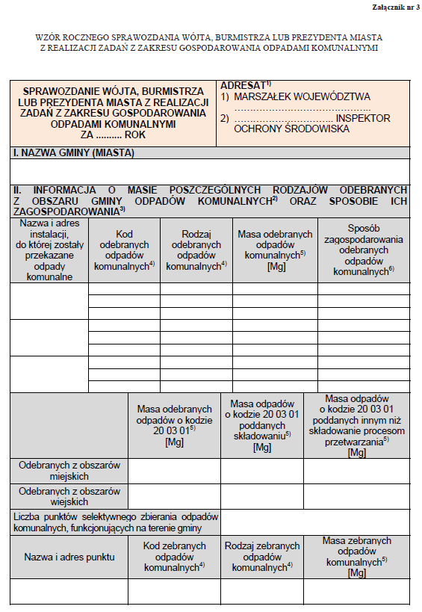

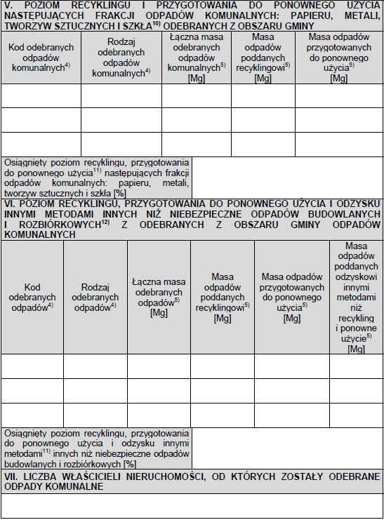
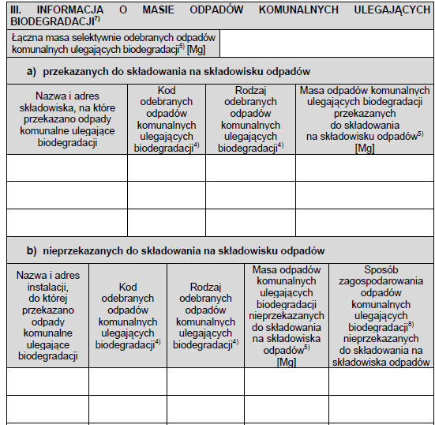
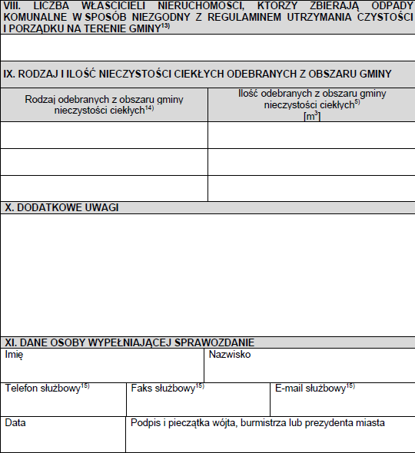

Slide 34
Nakładanie na przedsiębiorców odbierających odpady komunalne kar pieniężnych;
Odbieranie odpadów bez wpisu do rejestru –
5 000 zł za pierwszy miesiąc – 10 000 zł za każdy kolejny;
Mieszanie odpadów - 10 000 zł – 50 000 zł;
Nieprzekazanie odpadów do regionalnej instalacji – 500 zł – 2 000 zł za pierwszy ujawniony przypadek;
Nierzetelne kwartalne sprawozdanie – 500 zł – 5 000 zł;
Kwartalne sprawozdanie po terminie – 100 zł za dzień;

Slide 35
KARY PIENIĘŻNE - GMINA
Przekazanie po terminie rocznego sprawozdania z realizacji zadań z zakresu gospodarowania odpadami komunalnymi (do 31 III) – 100 zł za dzień opóźnienia;
Nieosiągnięcie określonych poziomów recyklingu oraz ograniczenia składowania odpadów ulegających biodegradacji – 500 zł do 2 000 zł za pierwszy ujawniony przypadek (KOLEJNE PRZYPADKI OBLICZANE ODRĘBNIE PRZEZ WIOŚ);
Niezorganizowanie przetargu na odbieranie odpadów komunalnych od właścicieli nieruchomości – 10 000 zł do 50 000 zł;
Kary pieniężne wnoszone są do Wojewódzkiego Funduszu Ochrony Środowiska i Gospodarki Wodnej;
Możliwość złożenia wniosku o zawieszenie zapłaty kary pieniężnej.
Zawieszenie przez WIOŚ zapłaty kary pieniężnej na okres konieczny do podjęcia działań naprawczych (nie dłuższy niż 5 lat).
Po usunięciu przyczyn nałożenia kary, kara ta ulega umorzeniu.

Slide 36
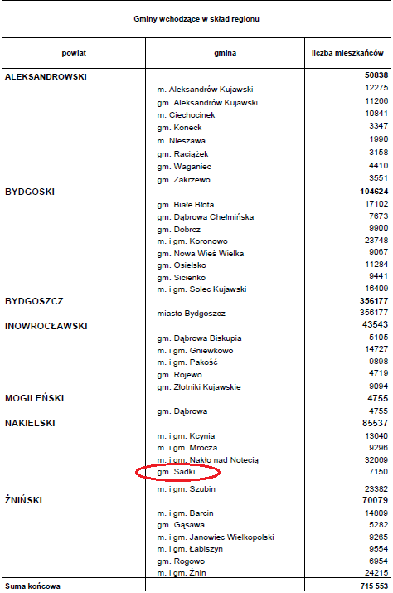
GMINA SADKI
W REGIONALNYM SYSTEMIE GOSPODARKI ODPADMI KOMUNALNYMI –
5 REGION GOSPODARKI ODPADAMI BYDGOSKI
Wykaz gmin wchodzących w skład regionu bydgoskiego
(źródło: Plan Gospodarki Odpadami Województwa Kujawsko-Pomorskiego na lata 2012-2017 z perspektywą na lata 2018-2023)

Slide 37
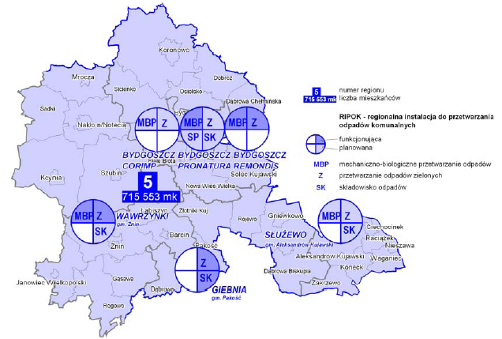
Mapa regionu bydgoskiego
(źródło: Plan Gospodarki Odpadami Województwa Kujawsko-Pomorskiego na lata 2012-2017 z perspektywą na lata 2018-2023)

Slide 38
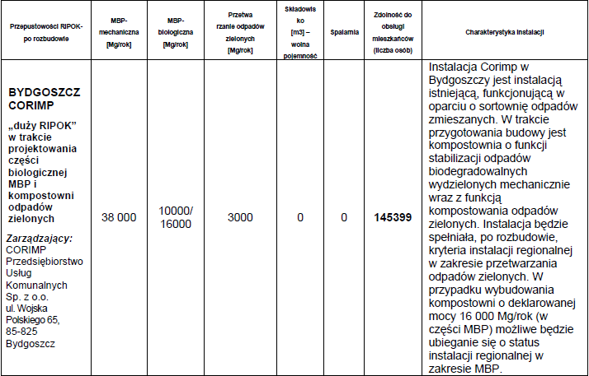
RODZAJ I ROZMIESZCZENIE INSTALACJI REGIONALNYCH
(źródło: Plan Gospodarki Odpadami Województwa Kujawsko-Pomorskiego na lata 2012-2017
z perspektywą na lata 2018-2023)

Slide 39
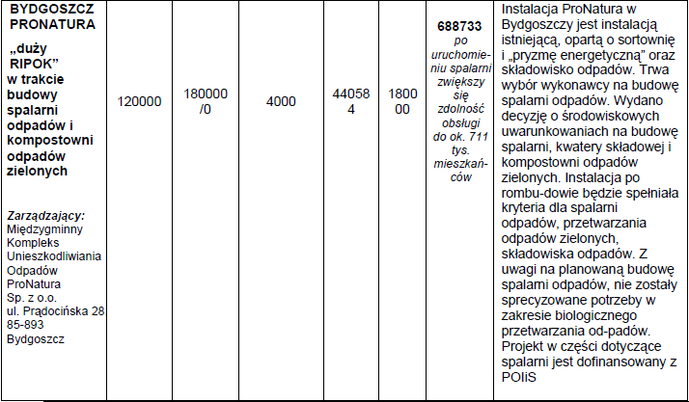
(źródło: Plan Gospodarki Odpadami Województwa Kujawsko-Pomorskiego na lata 2012-2017
z perspektywą na lata 2018-2023)

Slide 40
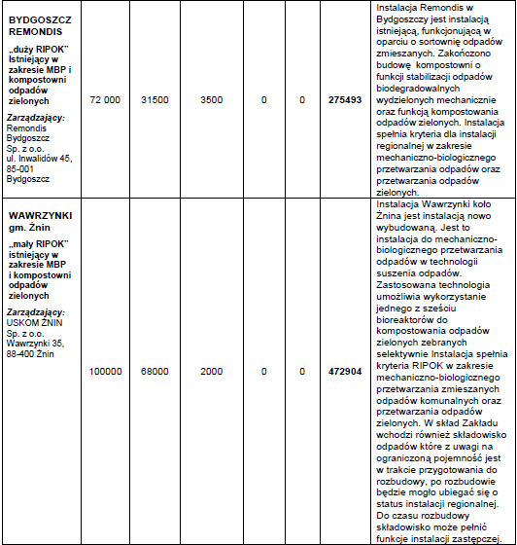
(źródło: Plan Gospodarki Odpadami Województwa Kujawsko-Pomorskiego na lata 2012-2017
z perspektywą na lata 2018-2023)

Slide 41
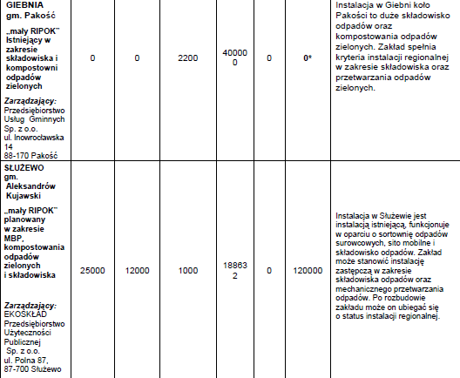
(źródło: Plan Gospodarki Odpadami Województwa Kujawsko-Pomorskiego na lata 2012-2017
z perspektywą na lata 2018-2023)

Slide 42
Wójt Gminy Sadki
oraz firma Green Key
dziękują za uwagę.
Urząd Gminy Sadki
ul. Strażacka 11
89- 110 Sadki
Green Key
ul. Nowy Świat 10a/15
60 – 583 Poznań

